Slide 1
«Инквизиция такого не прощает…»
Макет проекта

Slide 2
Участники проекта;
Буданцев Артём – геймдизайнер, сборщик.
Болковая Полина –
Басалаев Дмитрий – художник, аниматор, дизайнер.

Slide 3
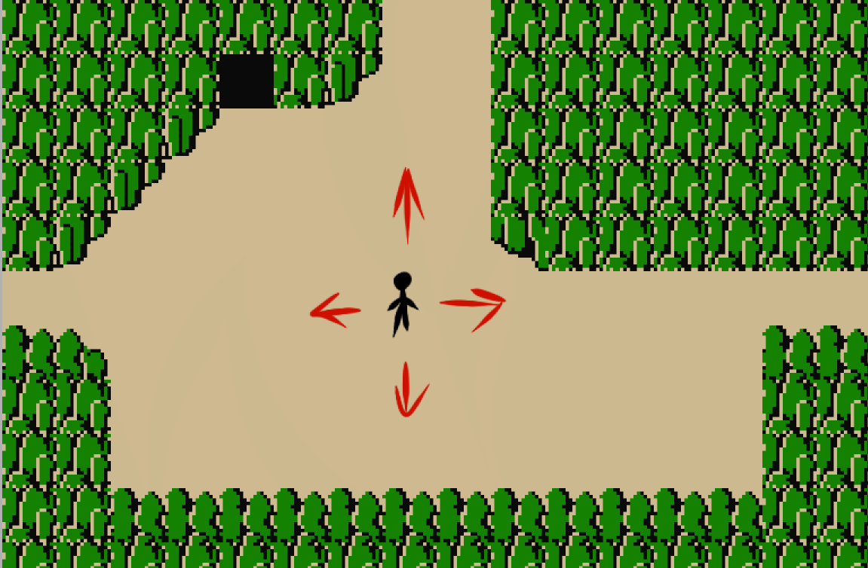
Что же за Zelda-style?

Slide 4
Планируемый функционал

Slide 5
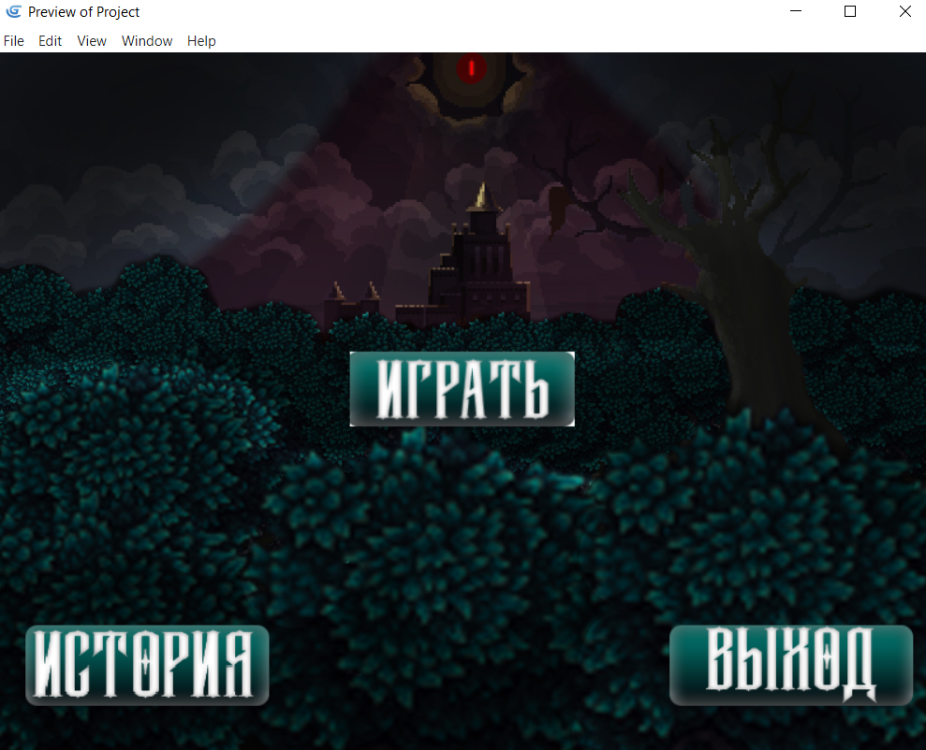
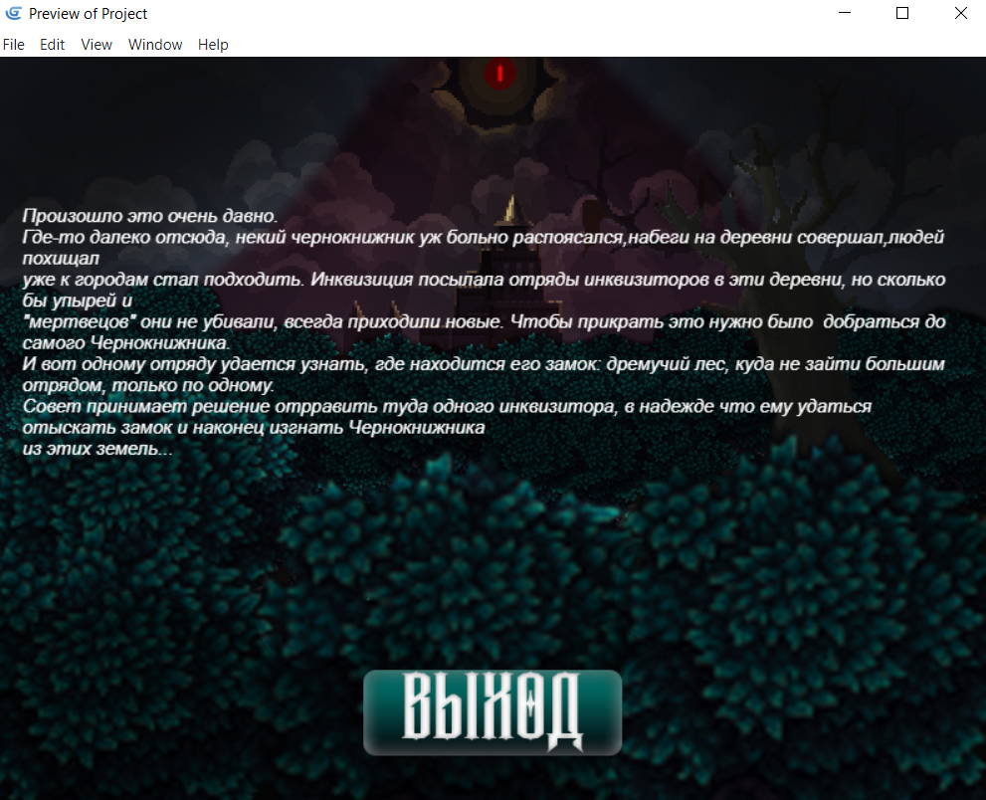
Главное меню

Slide 6
Остальной ф-ционал
Персонаж (способный передвигаться вверх, вниз, вправо, влево и атаковать врагов одним оружием ближнего боя и одним видом метательного оружия, также будет иметь индикатор здоровья; очки здоровья будут уменьшатся при получений урона от врагов);
1 локация “Дремучий лес” (14 “экранов”, т.е. пространство, которое игрок видит за раз; на локаций находятся: противники (будут размещены в ручную в случайном количестве и случайных местах), объекты(Арбалет – позволит истреблять врагов на расстояний , контрольные точки (в игре не будет системы сохранений, но будут контрольные точки, в случае гибели герой будет возрождаться на определенной точке(внешне будут выглядеть как остаток ствола срубленного дерева)));”Деревья”, т.е. статически декоративные объекты, персонаж не может проходить сквозь них и взаимодействовать с ними).

Slide 7
Дополнительный функционал
Дополнительные задачи:
Подземелье – вторая локация, в которую можно будет попасть, найдя вход в Дремучем лесу (5-7 экранов), также, как и в Дремучем лесу, будут встречаться враги и закрытые двери, которые можно будет открыть, найдя ключи;
Босс подземелья – противник, отличающийся своим внешним видом, силой атаки, анимацией и количеством ударов, которые необходимо нанести ему для победы над ним от всех остальных противников.
Музыка и звуки в игре.

Slide 8
Календарный план
Срок выполнения | Этапы работы над проектом
5.11 – 12.11 | Выбор движка, изучение его особенностей; Разработка концепции игры; Распределение ролей в команде
12.11 – 19.11 | Разработка макета Составление календарного плана Создание прототипа меню игры
19.11 – 26.11 | Создание персонажа, отработка перемещения персонажа Разработка объектов
26.11 – 3.12 | Разработка дизайна врагов Размещение врагов и объектов на карте
3.12 – 10.12 | Финальная сборка игры Тестирование игры
10.12 – 17.12 | Составление отчета

